Slide 1

УМНЫЙ ГОРОД
Комплексные решения
для создания городского парковочного пространства

Slide 2

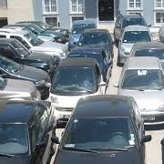
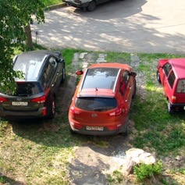
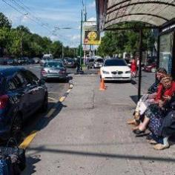
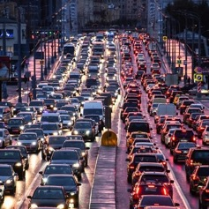
КЛЮЧЕВЫЕ ВЫЗОВЫ ДЛЯ ТРАНСПОРТНОЙ ИНФРАСТРУКТУРЫ ГОРОДА
Высокая нагрузка на существующую парковочную инфраструктуру города
Рост числа нарушений правил движения и парковки
Ограничения для движения общественного и специального транспорта
Рост пробок и снижение скорости передвижения по городу
Эффективное решение для развития транспортной инфраструктуры – Единое парковочное пространство (ЕПП)

Slide 3

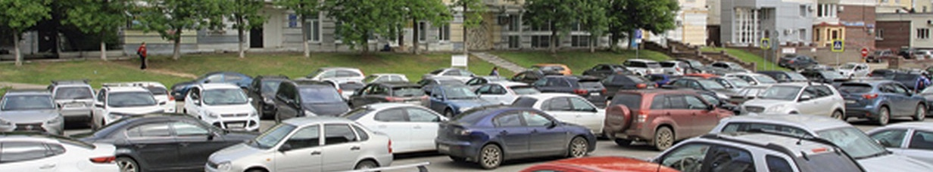
СОЗДАНИЕ ЕПП: ПОЧЕМУ ЭТО ВАЖНО
1
2
3
Упорядочивает размещение автомобилей
делает центр города привлекательным и красивым
Повышает безопасность дорожного движения
вблизи пешеходных переходов
Сокращает объем выхлопных газов
Автовладельцы не совершают «холостых» поездок в поисках свободных мест
4
5
Пополняет городской бюджет
за счет оплаты парковок и штрафов за нарушение правил парковки
Уменьшает поток личного транспорта
На центральных улицах: часть автомобилистов отказываются от поездок на работу на личных автомобилях
ЭФФЕКТ
ДЛЯ ГОРОДА
Снижение количества ДТП на 12%
Снижение количества нарушений парковки на 12%
Снижение уровня загруженности дорог на 25%
Увеличение скорости движения транспортных средств на 12%
Снижение времени ожидания служб Скорой помощи, МЧС и других специальных служб в 2 раза
Увеличение количества нарушений фиксируемых ПДД

Slide 4
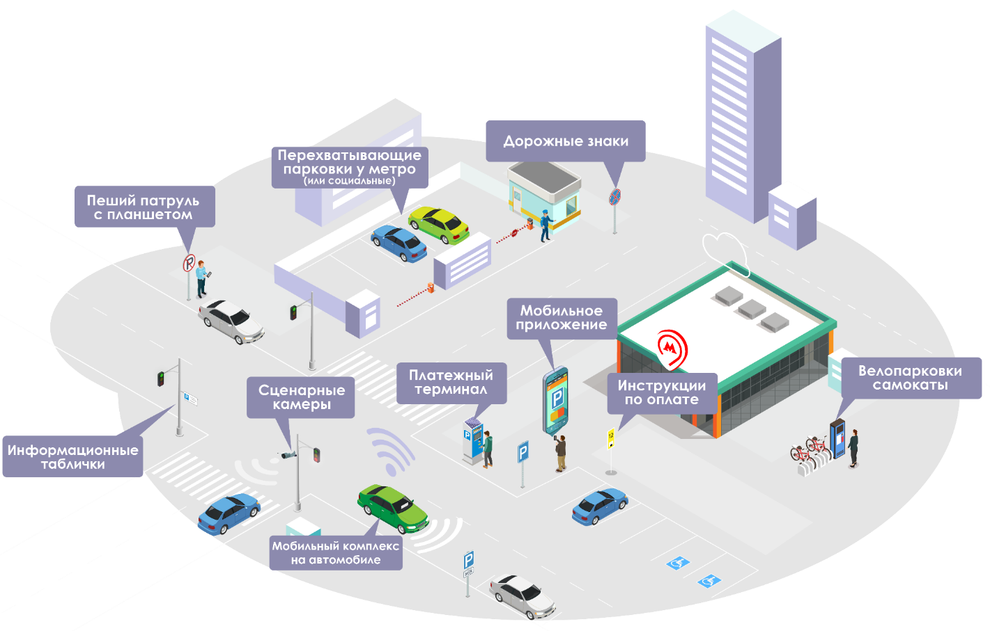


КЛЮЧЕВЫЕ КОМПОНЕНТЫ
РЕШЕНИЯ

Slide 5

ПРЕДЛОЖЕНИЕ СИТИМАТИКС
Создание Единого парковочного пространства (ЕПП) города
Состав решения
АИС «ЕПП»
АИС «Штрафы»
АИС «Льготники»
Комплексы фотовидеофиксации (пешие, стационарные, мобильные)
Парковочное оборудование
Периферийное оборудование
Система мониторинга работы оборудования

Slide 6





СТАДИИ ПРОЕКТА
1
2
3
4
5
Подготовка
Аудит текущей инфраструктуры дорожно-транспортной сети и подготовка обоснования целесообразности проекта
Соглашение
Заключение соглашения с Администрацией города о создании ЕПП
Проектирование
Проектирование комплекса систем парковочного пространства и подготовка необходимой документации
Создание и запуск
Реализация проекта: ввод в эксплуатацию и дальнейшее сопровождение
Сервисное обслуживание
Круглосуточная техническая и консультационная поддержка
Notes:
Сервисное обслуживание:
Круглосуточная техническая и консультационная поддержка

Slide 7


РАСПРЕДЕЛЕНИЕ ЗАДАЧ В ПРОЕКТАХ КОНЦЕССИИ
ЗАДАЧИ ИНВЕСТОРА
Создание городского оператора ЕПП
Строительство инфраструктуры платного парковочного пространства
Развертывание системы управления платным парковочным пространством
Организация контроля платного парковочного пространства
Заключение соглашений и договоров со сторонними организациями
ЗАДАЧИ ГОРОДА
Создание Административно-технической комиссии (АТК)
Формирование нормативно-правовой базы для организации ЕПП
Информационная медиакампания о значении ЕПП

Slide 8





ФУНКЦИОНАЛ ОПЕРАТОРА И АТК
Сопровождение программных и технических средств АИС «ЕПП»
Поддержание состояния парковочного пространства
Контроль оплаты парковочных сессий
Ведение сайта ЕПП и личных кабинетов пользователей
Формирование доказательной базы об административных правонарушениях
Модернизация и расширение платного парковочного пространства
Оператор ЕПП
Оператор ЕПП
Взаимодействие с контрагентами по обеспечению функционирования ЕПП
Работа с клиентами платного парковочного пространства
Ведение делопроизводства по делам об административных правонарушениях
Утверждение протоколов об административном правонарушении
Почтовая рассылка извещений
Досудебный разбор жалоб на постановления
Административная комиссия
Административная комиссия

Slide 9




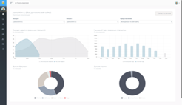
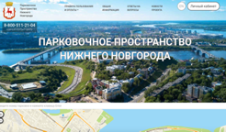
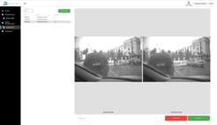
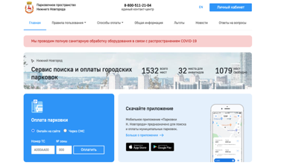



ПРОГРАММНОЕ ОБЕСПЕЧЕНИЕ
Комплекс собственных продуктов для управления парковочным пространством города
АИС «ЕПП»
Мобильное приложение
Городской портал ЕПП
АИС «Штрафы»
Мониторинг и администрирование
Управление тарифами и льготами
Обработка платежей
Отчетность
Интеграция с парковочным оборудованием
Информация об оплате парковки
Интерактивная карта с парковочными зонами и тарифами в реальном времени
Оплата парковки (УДС и ППЗТ)
Уведомления о штрафах
Интеграция с городскими сервисами
Информационная поддержка
Интерактивная карта
Приобретение абонементов
Личный кабинет клиента платных городских парковок
Оплата парковки
Загрузка данных фотофиксации со всех типов комплексов
Отбраковка некачественных материалов
Формирование парковочных сессий и проверка их на оплату
Формирование документов и начислений по нарушениям
Автоматизация работы административных комиссий
Интегрированные решения, учитывающее лучшие международные практики

Slide 10
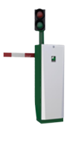
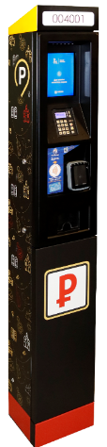
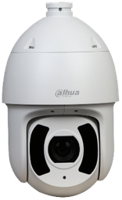
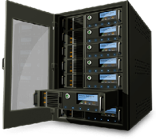
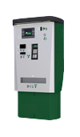
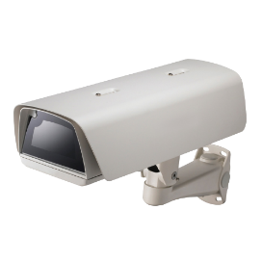

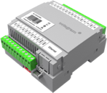
ОБОРУДОВАНИЕ
Высокотехнологичные современные комплексы от ведущих российских и международных поставщиков
Парковочное оборудование
Средства фотовидеофиксации
Периферийное оборудование
Разработки компании и высокотехнологичные комплексы ведущих поставщиков оборудования для организации парковок улично-дорожной сети и закрытых парковок.
Стационарные камеры
Мобильный патруль
Пеший патруль
Системы распознавания и видеоаналитики
Системы хранения
Контроллеры
ИТ и серверное оборудование

Slide 11

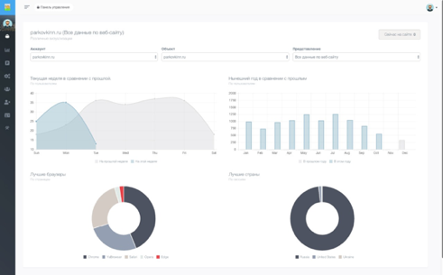

СОСТАВ РЕШЕНИЯ
АИС «ЕПП». Администрирование парковочного пространства
Ключевой функционал:
Поиск свободных парковок по геолокации
Пополнение баланса различными способами
Оплата ППЗТ по баркоду
Информация о парковке (стоимость, свободные места)
Начало, остановка, продление парковочной сессии
Просмотр истории парковок и оплат
Просмотр и оплата штрафов
Абонементы и льготы
Список личных ТС, установка ТС по умолчанию
Обратная связь, вопросы/ответы (FAQ)
Поддержка iOS/Android

Slide 12

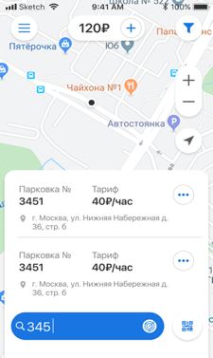
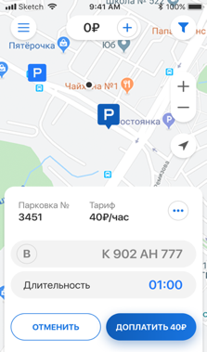
СОСТАВ РЕШЕНИЯ
АИС «ЕПП». Мобильное приложение
Ключевой функционал:
Поиск свободных парковок по геолокации
Пополнение баланса различными способами
Оплата ППЗТ по баркоду
Информация о парковке (стоимость, свободные места)
Начало, остановка, продление парковочной сессии
Просмотр истории парковок и оплат
Просмотр и оплата штрафов
Абонементы и льготы
Список личных ТС, установка ТС по умолчанию
Обратная связь, вопросы/ответы (FAQ)
Поддержка iOS/Android

Slide 13
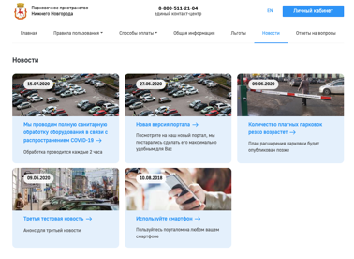
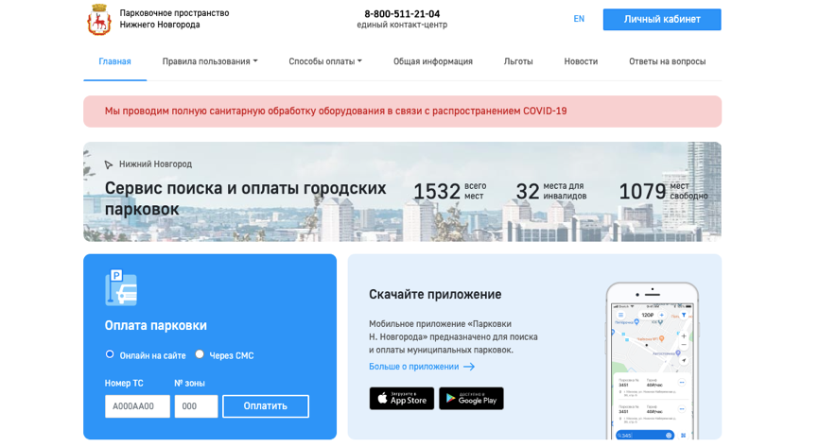
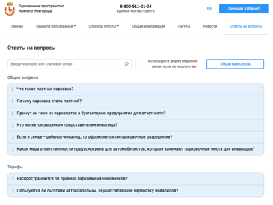
СОСТАВ РЕШЕНИЯ
АИС «ЕПП». Городской портал ЕПП
Ключевой функционал:
Общая информация о парковочном пространстве
Правила использования парковок
Статистика
Карта парковок
Правовая и нормативная информация
Личный кабинет
Оплата услуг
Доступ к приложениям
Инструменты обратной связи
Система администрирования портала (контент, пользователи, история)

Slide 14
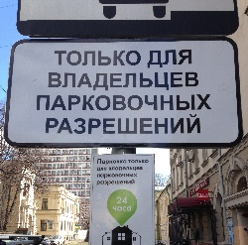
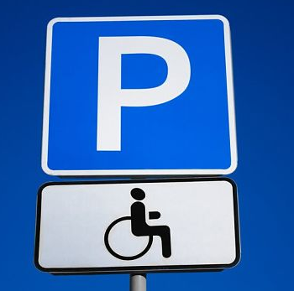
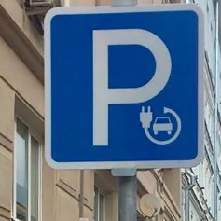
СОСТАВ РЕШЕНИЯ
АИС «Льготники». Управление резидентными и льготными парковочными абонементами.
Ключевой функционал:
Ведение реестра парковочных разрешений;
Обработке заявлений на получение парковочного разрешения;
Вынесение решения о выдаче разрешения;
Уведомление заявителя о решении;
Ведение реестров парковочных разрешений;
Предоставлению информации о парковочных разрешениях в личном кабинете пользователя системы ЕПП
Оформляемые виды разрешений в рамках зоны платного парковочного пространства:
Резиденты
Льготники
Электромобили

Slide 15

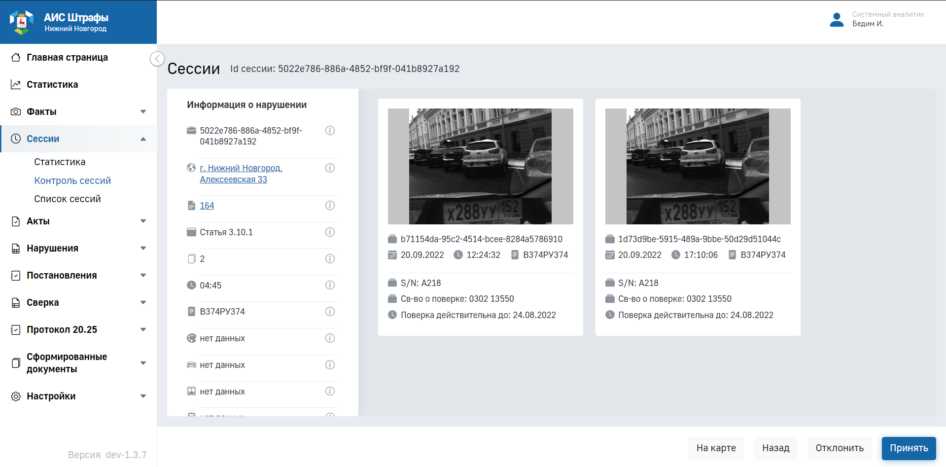
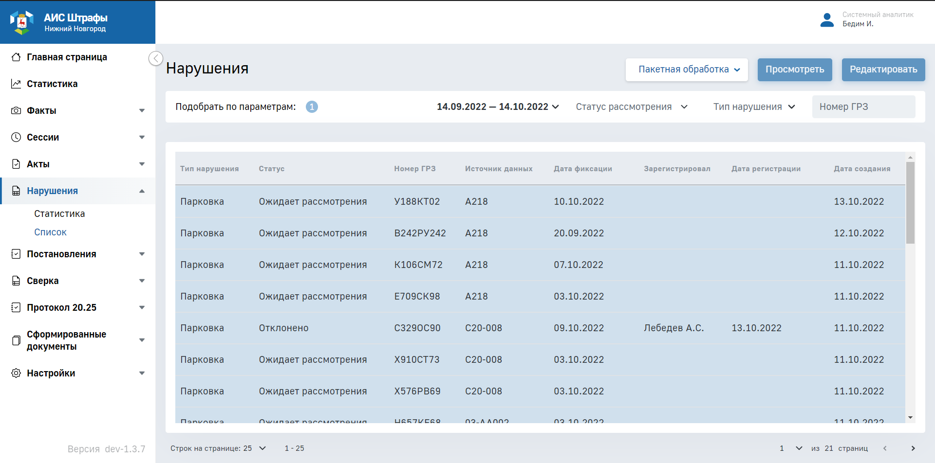
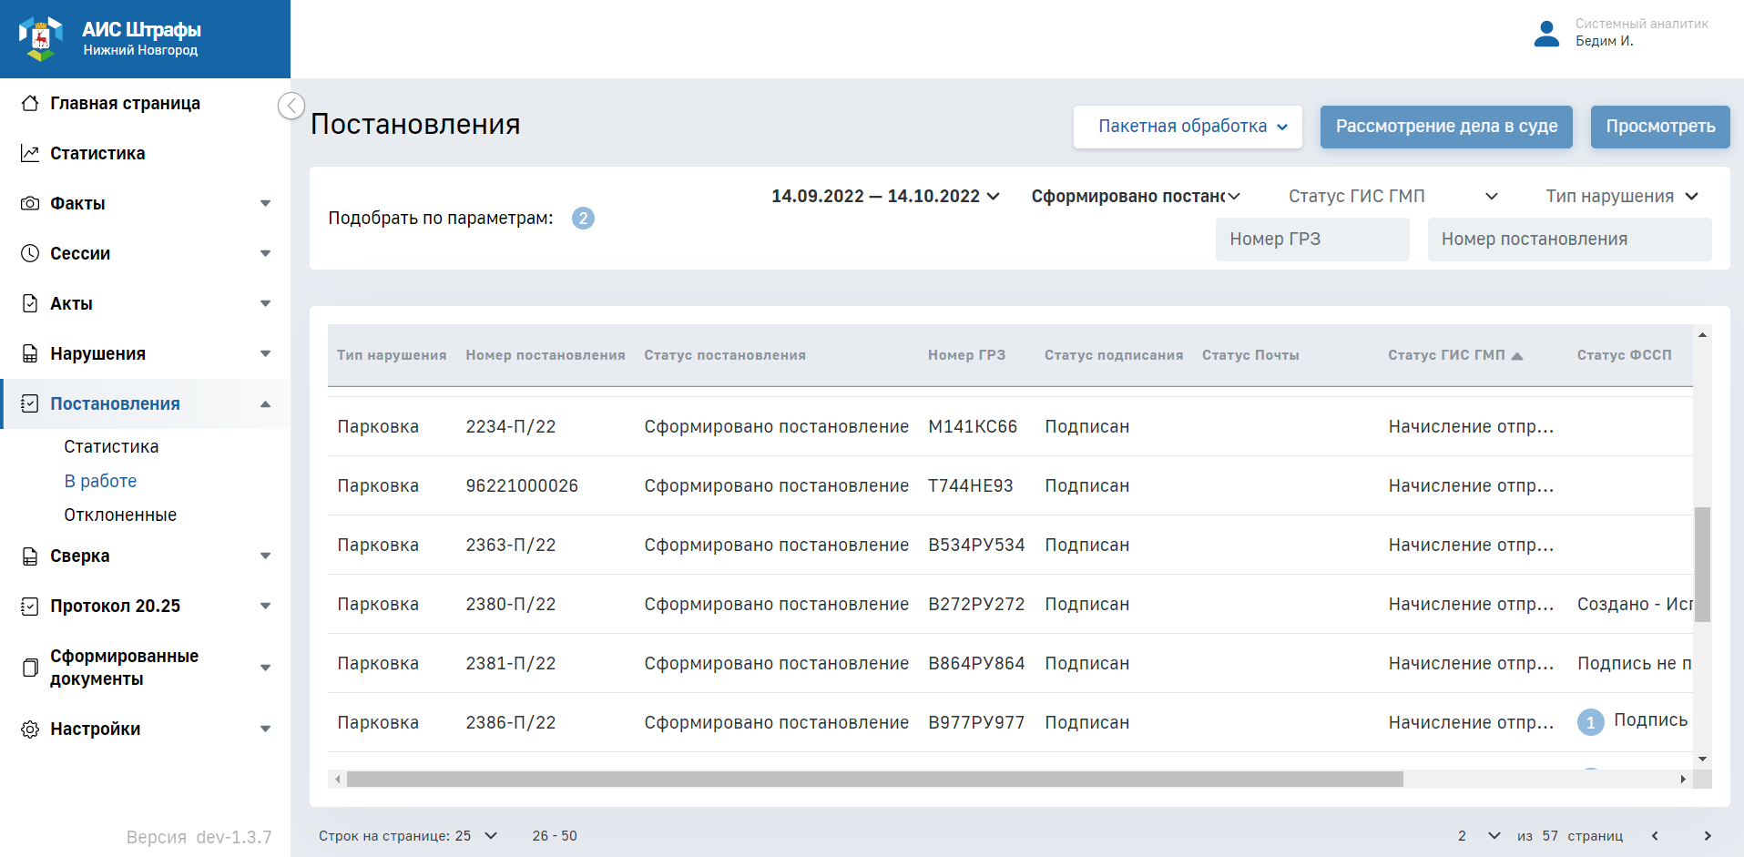
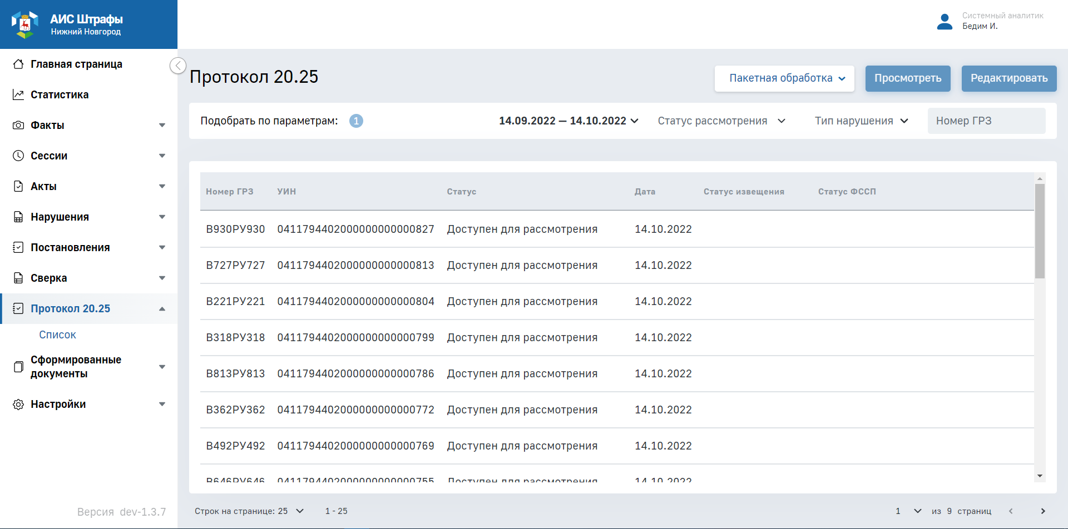
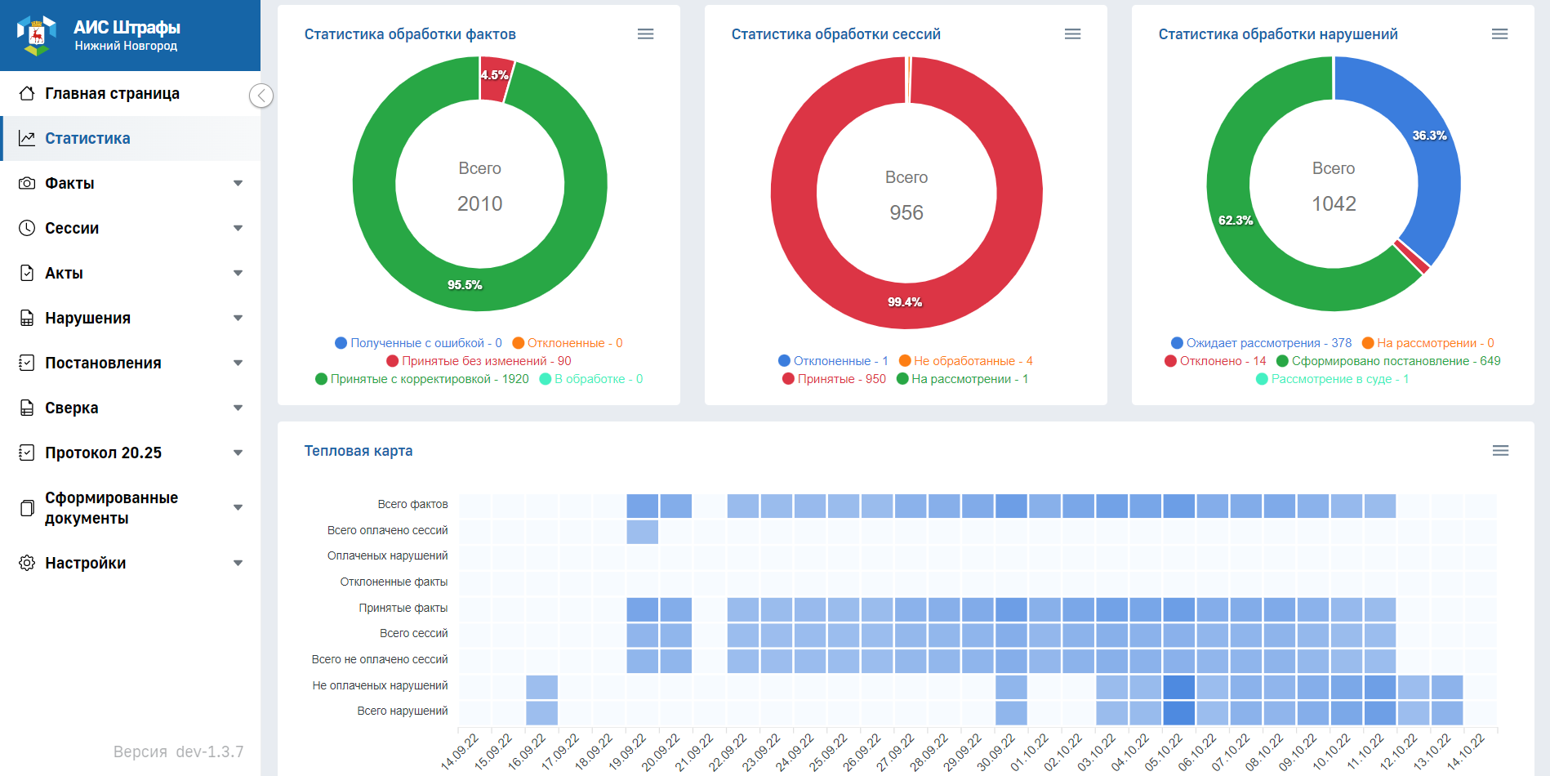
СОСТАВ РЕШЕНИЯ
АИС «Штрафы». Фиксация нарушений правил парковки и благоустройства
Автоматическое формирование сессии на основе фотофактов
Сбор данных по нарушению для возбуждения делопроизводства
Формирование постановлений, подписание и отправка в различные
ведомства
Протокол 20.25
Формирование
статистики и отчетов

Slide 16
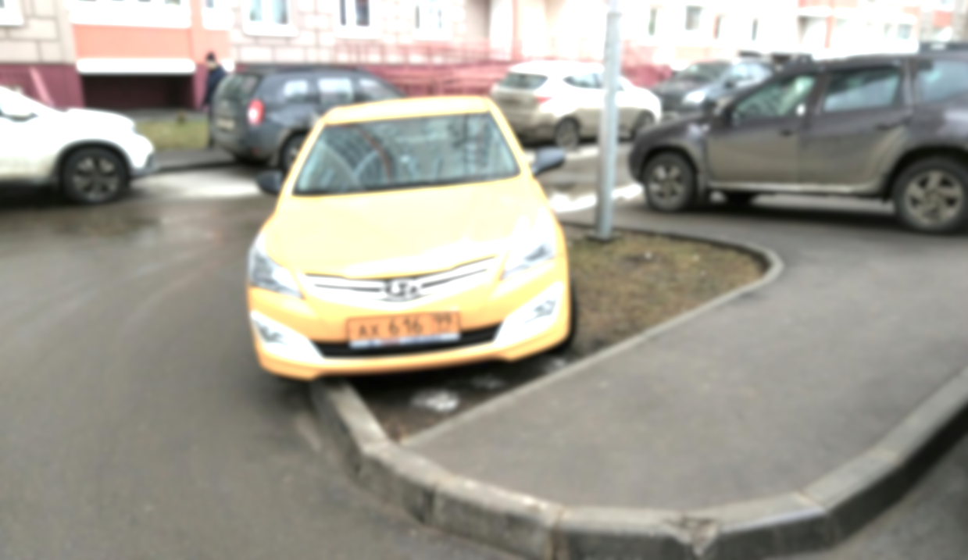

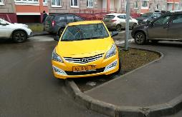
СОСТАВ РЕШЕНИЯ
Фиксация нарушений. Планшетный ПК
Выявляет следующие нарушения парковки:
На остановках маршрутных транспортных средств или ближе 15 метров от мест остановки маршрутных транспортных средств
На пешеходном переходе
На тротуаре, если это не разрешено знаком
На выделенных местах для транспортных средств инвалидов
На выделенных местах для пожарной техники
На детских площадках
На газоне
На местах с запрещенной остановкой и/или стоянкой

Slide 17

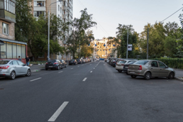
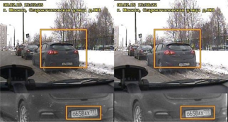
СОСТАВ РЕШЕНИЯ
Фиксация нарушений. Мобильный комплекс
Выявляет следующие нарушения:
Нарушение правил стоянки и остановки
Стоянка на остановках маршрутного транспорта
Стоянка на пешеходном переходе
Остановка на трамвайных путях, на железнодорожных переездах, мостах и т. д.

Slide 18
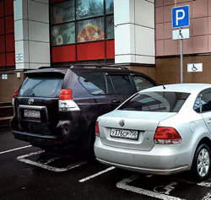
СОСТАВ РЕШЕНИЯ
Фиксация нарушений. ПАК «Хамелеон»
Выявляет следующие нарушения:
Нарушения проезда ТС по полосе, предназначенной для движения маршрутного транспорта
Остановка в зоне действия знака «Остановка запрещена»
Стоянка в зоне действия знака «Стоянка запрещена»
Остановка в зоне действия желтой линии разметки
Остановка/стоянка на тротуаре
Стоянка на газоне
Стоянка на пешеходном переходе
Стоянка в пешеходной зоне
Стоянка на местах для инвалидов
Парковка на велополосе
Стоянка в зоне такси
Нарушение порядка оплаты парковки
Адрес места фиксации нарушений выбирается автоматически

Slide 19
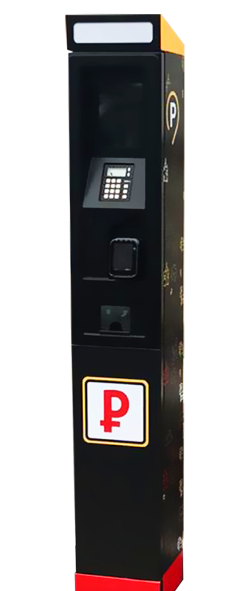


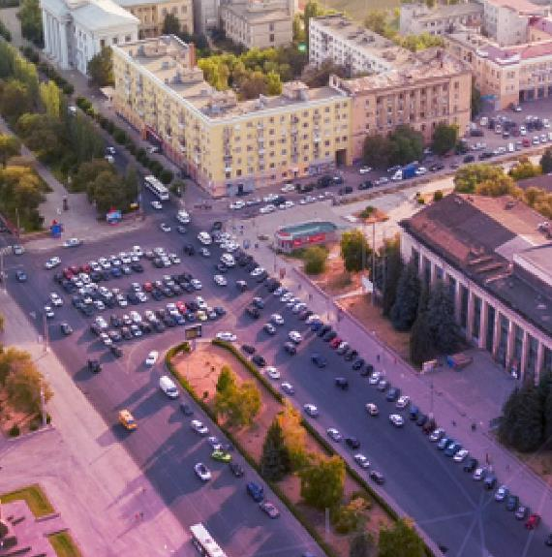









СОСТАВ РЕШЕНИЯ
Оборудование. Автоматизированный платежный терминал SmartPark
Работает от сети и городского освещения
Оплата по ГРЗ автомобиля
Централизованное обновление функциональности
Интегрируется с решениями других производителей
Тарифы и инструкции на дисплее
Сертифицирован под стандарты EMV
Бесконтактная оплата
Электронные замки
Двухканальный модем с поддержкой до 2 SIM-карт.
Подходит для людей с ограниченными возможностями
Вандалоустойчивая конструкция
Возможность модернизации в будущем
Интеграция с транспортной картой
Автономная работа благодаря двум встроенным АКБ и зарядки от солнечной батареи
А893МР
4SIM

Slide 20
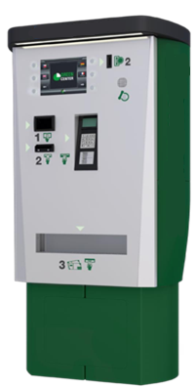
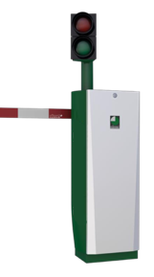

СОСТАВ РЕШЕНИЯ
Оборудование. Комплекс парковочного оборудования для закрытых парковок с высокой степенью надежности и защиты
Оборудование и программное обеспечение локализовано в России
Гарантия на оборудование – 24 месяца
Температура эксплуатации от - 40ºС до +50ºС
Приём банкнот и монет различных номиналов и выдача сдачи
Приём контактных и бесконтактных банковских карт
Удалённый мониторинг за работой каждого терминала
Мультиязычный интерфейс
Интеграция с билетными системами и транспортными картами
Режим предоставления льгот для перехватывающих парковок
Поддержка абонементов
Поддержка белых и чёрных списков по ГРЗ

Slide 21
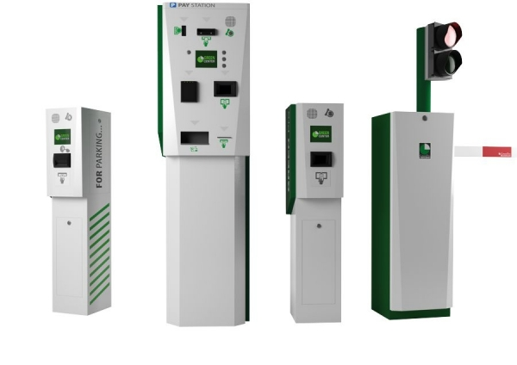
СОСТАВ РЕШЕНИЯ
Оборудование. Типовая упрощенная автоматическая парковка
Типовая автономная парковочная система представляет собой экономичное решение для более простых парковок.
Система парковки спроектирована как набор с одним или несколькими въездами и одним выездом.
Благодаря своим характеристикам он подходит как для общественных, так и для частных автостоянок.
Для парковки можно использовать либо штрих-код, либо бесконтактную парковочную карту.
Высокая устойчивость к неблагоприятным внешним условиям, высокое качество конструкции, привлекательный дизайн.

